Slide 1
Tiếng Việt
Nghe viết: Kho sách của ông bà

Slide 2
Yêu cầu cần đạt
Nghe - viết chính xác đoạn văn Kho sách của ông bà, trình bày đúng hình thức.
Phân biệt được từ ngữ chứa s/x
Rèn tính cẩn thận, trình bày bài sạch đẹp

Slide 3
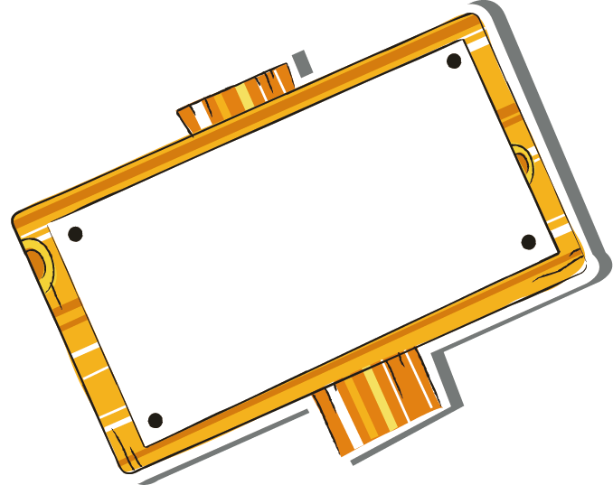
Hướng dẫn viết:
Kho sách của ông bà

Slide 4
Thứ Ba ngày 22 tháng 11 năm 2022
Tiếng Việt
Nghe viết: Kho sách của ông bà
Ông tôi có rất nhiều sách. Bà thì không có những giá sách đầy ắp như ông,
Nhưng bà có cả một kho sách trong trí nhớ. Tôi rất thích về nhà ông bà. Ban
ngày, tôi mải miết đọc sách với ông. Buổi tối, tôi say sưa nghe kho sách của bà.
Kho sách nào cũng thật kì diệu.
Đoạn văn nói về điều gì?
Đoạn văn viết về cảm nhận của bạn nhỏ khi được đọc sách cùng ông và nghe truyện của bà
Cả ngày con đùa nghịch.

Slide 5
Thứ Ba ngày 22 tháng 11 năm 2022
Tiếng Việt
Nghe viết: Kho sách của ông bà
Ông tôi có rất nhiều sách. Bà thì không có những giá sách đầy ắp như ông,
Nhưng bà có cả một kho sách trong trí nhớ. Tôi rất thích về nhà ông bà. Ban
ngày, tôi mải miết đọc sách với ông. Buổi tối, tôi say sưa nghe kho sách của bà.
Kho sách nào cũng thật kì diệu.
Đoạn văn có từ nào khó viết?
Cả ngày con đùa nghịch.

Slide 6
Thứ Ba ngày 22 tháng 11 năm 2022
Tiếng Việt
Nghe viết: Kho sách của ông bà
Ông tôi có rất nhiều sách. Bà thì không có những giá sách đầy ắp như ông,
Nhưng bà có cả một kho sách trong trí nhớ. Tôi rất thích về nhà ông bà. Ban
ngày, tôi mải miết đọc sách với ông. Buổi tối, tôi say sưa nghe kho sách của bà.
Kho sách nào cũng thật kì diệu.
Cả ngày con đùa nghịch.

Slide 7
Thứ Ba ngày 22 tháng 11 năm 2022
Tiếng Việt
Nghe viết: Kho sách của ông bà
Ông tôi có rất nhiều sách. Bà thì không có những giá sách đầy ắp như ông,
Nhưng bà có cả một kho sách trong trí nhớ. Tôi rất thích về nhà ông bà. Ban
ngày, tôi mải miết đọc sách với ông. Buổi tối, tôi say sưa nghe kho sách của bà.
Kho sách nào cũng thật kì diệu.
Đoạn văn có những chữ cái nào viết hoa?
Cả ngày con đùa nghịch.

Slide 8
Thứ Ba ngày 22 tháng 11 năm 2022
Tiếng Việt
Nghe viết: Kho sách của ông bà
Ông tôi có rất nhiều sách. Bà thì không có những giá sách đầy ắp như ông,
Nhưng bà có cả một kho sách trong trí nhớ. Tôi rất thích về nhà ông bà. Ban
ngày, tôi mải miết đọc sách với ông. Buổi tối, tôi say sưa nghe kho sách của bà.
Kho sách nào cũng thật kì diệu.
Cả ngày con đùa nghịch.

Slide 9
Hướng dẫn cách trình bày
Cách lề 1 ô li
Ông tôi có rất nhiều sách…..

Slide 10
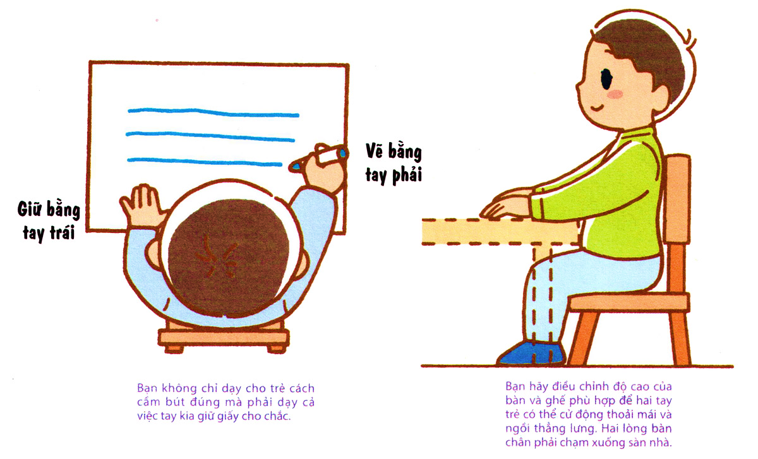
Lưu ý về tư thế ngồi viết
1 tay cầm bút viết
1 tay giữ trang vở
Thẳng lưng
Chân đặt đúng vị trí
Viết bằng tay phải
Giữ bằng tay trái
Khoảng cách từ mắt đến vở 25 – 30cm

Slide 11
Nghe – viết

Slide 12
Thứ Ba ngày 22 tháng 11 năm 2022
Tiếng Việt
Nghe viết: Kho sách của ông bà
Ông tôi có rất nhiều sách. Bà thì không có những giá sách đầy ắp như ông,
Nhưng bà có cả một kho sách trong trí nhớ. Tôi rất thích về nhà ông bà. Ban
ngày, tôi mải miết đọc sách với ông. Buổi tối, tôi say sưa nghe kho sách của bà.
Kho sách nào cũng thật kì diệu.
Soát lỗi
Cả ngày con đùa nghịch.

Slide 13
Nghe - viết
Kho sách của ông bà
Tiêu chí nhận xét
1. Sai không quá 5 lỗi
2. Chữ viết rõ ràng, sạch đẹp
3. Trình bày đúng hình thức
Em hãy tự đánh giá phần viết của mình và của bạn

Slide 14
2 Làm bài tập a hoặc b

Slide 15
2a
Tìm các tiếng ghép được với mỗi tiếng dưới đây để tạo từ. Đặt câu với 2 từ đã ghép được
M: sôi nổi
Các bạn giơ tay phát biểu sôi nổi
- liêu xiêu, xiêu vẹo,…
- siêu phàm, siêu nhân, siêu thị,…
- Sinh động, sinh nhật, sinh sôi, sinh sống…
- Xinh đẹp, xinh xắn, xinh tươi,…
- Sôi nổi, sôi động, sôi sục,…
- Xôi gấc, xôi ngô, xôi vò,…
- Sử dụng, lịch sử, sử sách,…
- xử lí, xử phạt, ứng xử,…

Slide 16
2a
Tìm các tiếng ghép được với mỗi tiếng dưới đây để tạo từ. Đặt câu với 2 từ đã ghép được
M: sôi nổi
Các bạn giơ tay phát biểu sôi nổi
Học sinh
Chúng em là học sinh lớp 3.
Siêu nhân
Em ước mơ trở thành sêu nhân.
Lịch sử
Em rất thích học môn lịch sử.
Nấu xôi
Mẹ em nấu xôi rất ngon.

